Slide 1
Tendances du marché et nouveaux FNB
Renseignements sur l’orientation des marchés selon les FNB
Notes:
Speaker note version – do not send out this presentation

Slide 2


Tendances du marché – Ordre du jour
Aperçu global du secteur
Flux de fonds institutionnels et de particuliers dans les FNB
Analyse de la progression selon les catégories d’actif, les facteurs et les secteurs
Comprendre les facteurs ESG
Tendances des produits de FNB et nouveaux produits
Bmoetfs.ca/fr/ – « Votre connexion »
7

Slide 3
Les concurrents dans le domaine des conseils dominent le cadre de distribution
4 400 G$
DE DOLLARS
Conseils directs axés sur l’autonomie
462 $
Gestion privée
Conseils axés sur la clientèle à valeur nette élevée
4,1 $
Robot-conseiller
102 $
Services directs aux clients
1 201 $
Courtage de plein exercice
421 $
Courtage en ligne
528 $
Conseiller financier
1 201 $
Services bancaires
en succursale
500 $
Conseil
en succursale
375 $ Concessionnaires
153 $
Autres
Conseils axés sur la clientèle aisée
Mise en œuvre en succursale
Source : Strategic Insight, Actifs en milliards de dollars, décembre 2018
* Le patrimoine financier total comprend certains actifs qui ne sont pas alignés sur un circuit de distribution.
Notes:
An overview of the investment service industry based on AUM, we can see that:
Full Service dominants
AUM within private wealth, financial advisors and bank advice shows there is opportunity to grow
Interesting to see the size of ROBO advice, lots of media, not lots of assets at this time

Slide 4
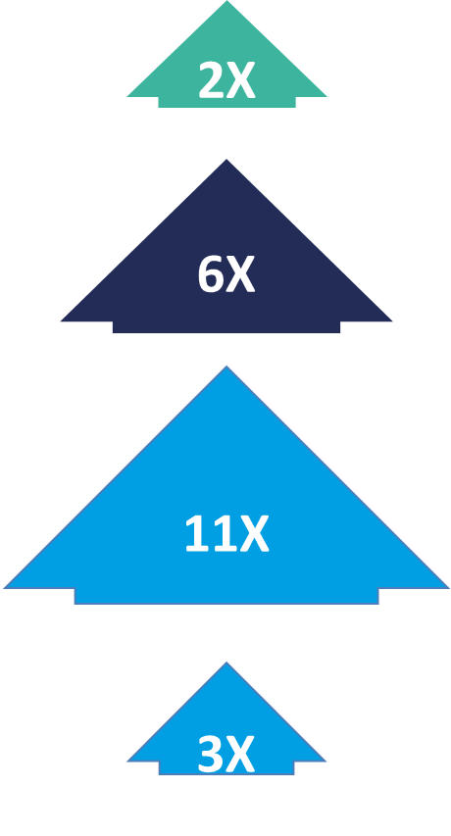
Modèles de pratique en évolution : évolution des programmes à honoraires
Actifs de courtage traditionnel
1 296 G$
x2
Actifs de programmes à honoraires (tous les programmes)
676 G$
x6
Programmes gérés par des conseillers de comptes discrétionnaires
294 G$
x11
Gestion discrétionnaire*
78 G$
x3
Source : Strategic Insights, actifs de mars 2019 en milliards de dollars – multiple de croissance au cours des 10 dernières années
Notes:
Within Full service, we see that
Traditional accounts ( commission) are the slowest growing
Fee based has seen significant growth
Advisor as Portfolio Manager has seen dramatic growth
Both have helped the growth of ETFs as low cost tools for portfolio construction

Slide 5
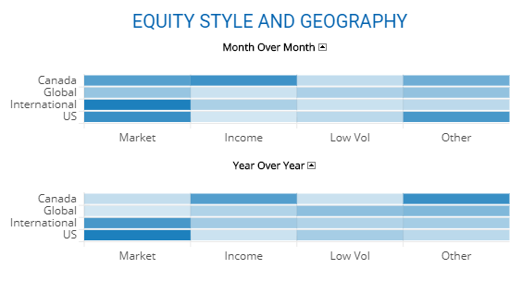
Flux des fonds – Renseignements sur l’orientation des marchés selon les FNB
STYLE ET RÉGION DES ACTIONS
D’un mois à l’autre
Canada
Monde
International
États-Unis
Marché | Revenu | Faible vol. | Autre
Sur 12 mois
Canada
Monde
International
États-Unis
Marché | Revenu | Faible vol. | Autre
Source : BMO Gestion mondiale d’actifs, en date de janvier 2020.
Notes:
Here is some insights on ETF industry flows directly from our ETF Dashboard (BMOETFS.ca)
Highlight some dark blue items for strong flows
Note that these flows are relative to others

Slide 6
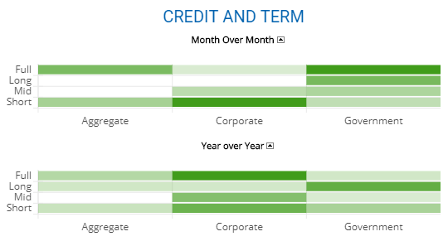
Flux des fonds – Renseignements sur l’orientation des marchés selon les FNB
TYPES ET DURÉE DES TITRES DE CRÉANCE
D’un mois à l’autre
Toute la durée
Longue
Moyenne
Courte
Valeur globale | Sociétés | Gouvernement
Sur 12 mois
Toute la durée
Longue
Moyenne
Courte
Valeur globale | Sociétés | Gouvernement
Source : BMO Gestion mondiale d’actifs, en date de janvier 2020.
Notes:
Here is some insights on ETF industry flows directly from our ETF Dashboard (BMOETFS.ca)
Highlight some dark gree items for strong flows
Note that these flows are relative to others

Slide 7

FNB BMO et ensemble du secteur
pour les nouveaux actifs nets au Canada 9 ans de suite¹
des fournisseurs de FNB à revenu fixe au Canada selon l’ASG¹
Fournisseur canadien de FNB bêta avancé selon l’ASG²
Premier
Premier
Premier
Le meilleur
Marché canadien des FNB
ASG
FNB BMO
Actifs (en milliards de dollars)
30 %
Avoir le cran de faire une différence
BMO Gestion mondiale d’actifs est un signataire des Principes pour l’investissement responsable de l’ONU depuis 2006. Les Principes pour l’investissement responsable ont accordé à BMO Gestion mondiale d’actifs une note de A+ pour sa propriété active en ce qui concerne les actions cotées, ainsi que sa stratégie et sa gouvernance.³
¹ Bloomberg, décembre 2019. ² ETFGI, décembre 2019. ³ Rapport d’évaluation des PRI 2019.
Notes:
Key points:
BMO ETFs is a leader, with top growth in AUM for the past 9 years, is the top provider of Fixed Income and Smart Beta ETFs
Note that this success comes from Inst, Advisors and Direct, then thank the audience for entrusting us with their assets
The bar charts shows the annual growth of ETF industry in Canada, now over $200 billion, with BMO ETFs 30% of that
Lastly, to highlight our long term ESG efforts, we have been rated A+ in our active ownership (voting & engagement). This is across our product line at no extra cost.. We will cover this more in detail later but for now good to know no other ETF provider active in Canada has this rating

Slide 8
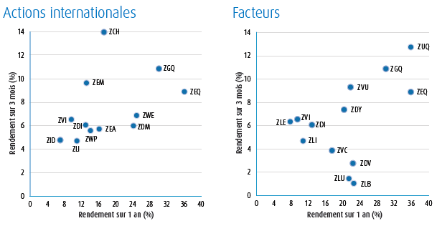
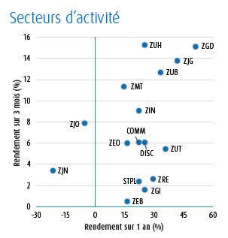
Rendement relatif – Renseignements sur l’orientation des marchés selon les FNB
Remarque : Veuillez consulter l’annexe pour connaître le rendement des FNB.
Notes:
Here is some more insights on ETF industry directly from our ETF Dashboard (BMOETFS.ca).
This is showing the momentum (3 months to 1 year) price movement
The ones in the top right have done well recently and over the past year
Pick a few to discuss to support a theme

Slide 9
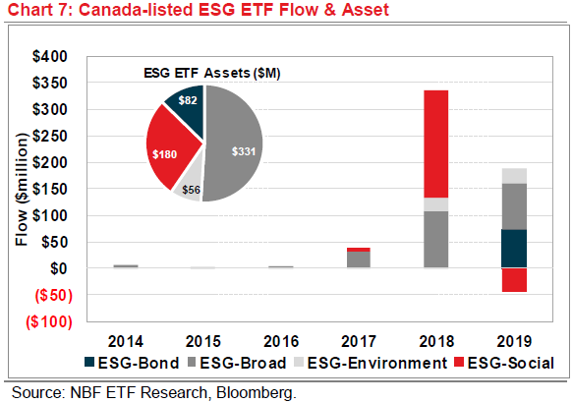
Le point sur le marché des FNB
FNB ESG (Facteurs environnementaux, sociaux et de gouvernance)
Le iShares Jantzi Social Index ETF (2007) a quintuplé en passant de 30 M$ à 178 M$ en deux ans.
Au Canada, il y a plus de 30 FNB ESG, l’actif sous gestion total est de 650 M$.
L’ASG américain des FNB ESG a doublé en 2019, enregistrant une croissance de 8,3 G$.
Aux États-Unis, il y a plus de 80 FNB ESG, l’actif sous gestion total est de 17 G$.
Graphique 7 : Flux et actif des FNB ESG cotés au Canada
400 $
350 $
300 $
250 $
200 $
150 $
100 $
50 $
0 $
(50 $)
(100 $)
Actifs des FNB ESG (M$)
82 $
180 $
331 $
Flux (en M$)
56 $
ESG-Obligation
ESG-Ensemble
ESG-Environnement
ESG-Social
Source : Groupe de recherche et stratégie sur les FNB de FBN, Bloomberg

Slide 10
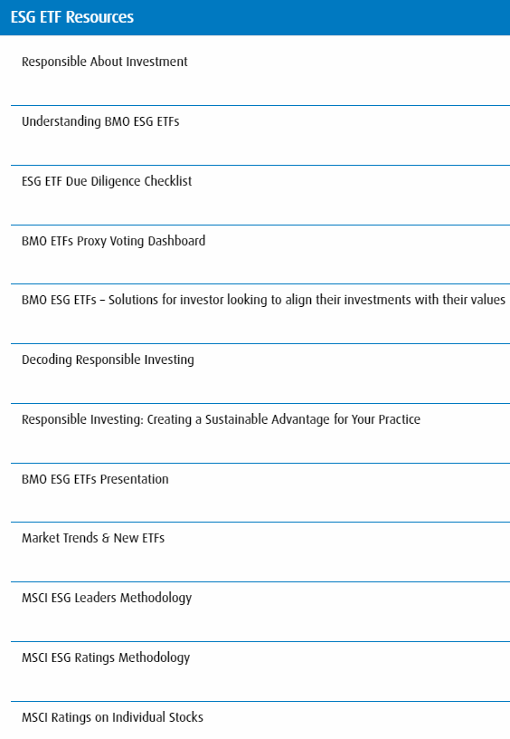
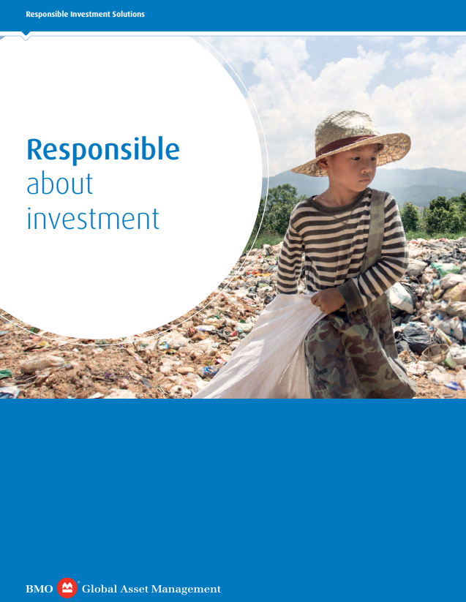
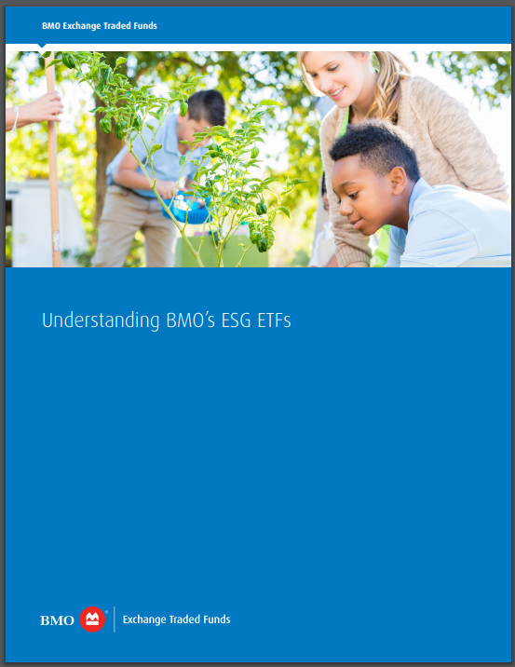
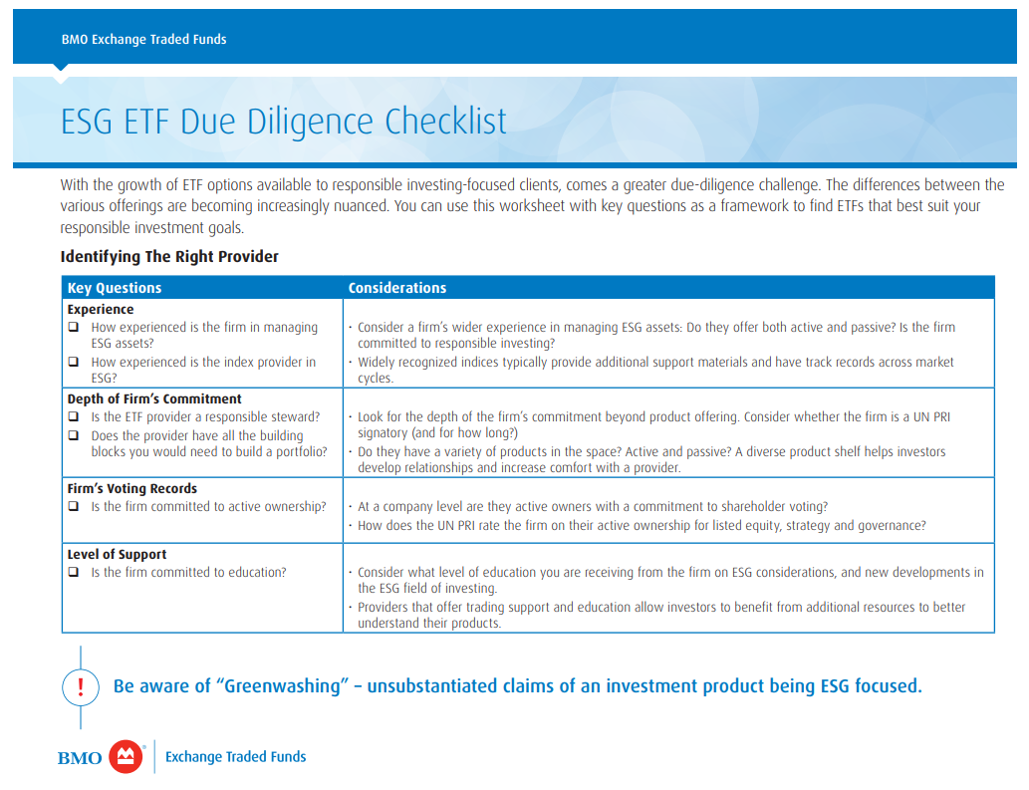
Des ressources pour vous aider! www.BMOETFs.ca (Rapports et perspectives)
Notes:
To help you on your journey to learn more on ESG, here are some resources to help you in your journey… Including:
Education and product information
Due dil check list
Details on our voting records
MSCI ranking on stocks

Slide 11
Briser les mythes courants
L’investissement responsable n’est-il pas l’équivalent de l’investissement éthique?
ESG est un type de créneau de placement.
L’investissement responsable est un manquement à mes obligations fiduciaires.
Je ne veux pas sacrifier du rendement pour être un investisseur responsable.
Les facteurs ESG sont une tendance passagère.
Notes:
As ESG becomes more popular, the will be resistance to change and creation of myths along the way…
Here are some that we will deal with in this presentation

Slide 12
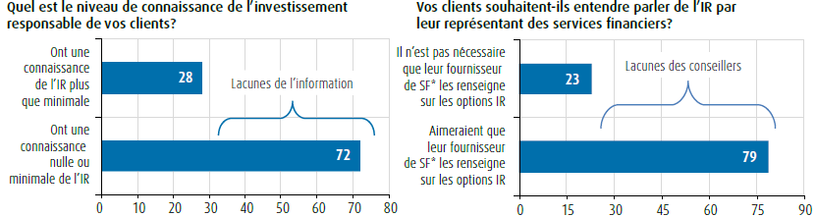
Un atout durable pour votre pratique
Sources : 1) Global perspectives on sustainable investing – Global Investment study, Schroders, 2017
- Le grand transfert de patrimoine -
Environ 30 milliards de dollars en patrimoine seront transférés au cours des deux prochaines décennies²
89 % des milléniaux s’attendent à ce que leur conseiller leur offre des placements ESG²
79 % des membres de la génération X estiment que l’investissement durable est plus important aujourd’hui qu’il y a cinq ans³.

Slide 13
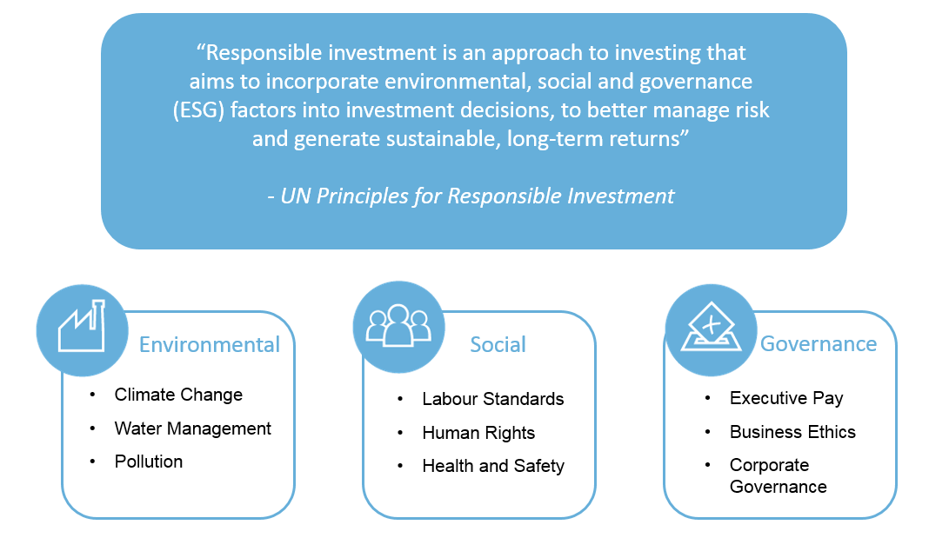
Qu’est-ce que l’investissement responsable?
« L’investissement responsable est une approche en matière de placement qui vise à intégrer les facteurs environnementaux, sociaux et de gouvernance (ESG) dans les décisions d’investissement afin de mieux gérer les risques et de générer des rendements à long terme durables. »
– Principes pour l’investissement responsable des Nations Unies
Environnement
Social
Gouvernance
Changements climatiques
Gestion de l’eau
Pollution
Normes du travail
Droits de la personne
Santé et sécurité
Rémunération des dirigeants
Éthique des affaires
Gouvernance d’entreprise
Notes:
What is responsible investment and what is ESG? Start with a definition of RI from the main industry body.
Highlight that ESG is beyond just “environment” includes social and governance (pick some of the bullets as examples)
Note that the UN principles for responsible investment focuses on better managing risk (not avoidance) to generate sustainable and long term returns

Slide 14
Pourquoi parler des facteurs ESG aujourd’hui?
– Incidents d’entreprise liés aux facteurs ESG
Les investisseurs sont devenus moins tolérants envers les incidents d’entreprise liés aux facteurs ESG
Une surveillance accrue et l’émergence des risques liés aux facteurs ESG peuvent avoir une incidence sur la rentabilité
Les investisseurs rendent les sociétés responsables de leurs actes.
* Source : https://www.fool.com/investing/general/2014/03/24/25-years-on-from-exxon-valdez-what-weve-learned-wh.aspx; exemples seulement. Le rendement passé n’est pas indicatif des résultats futurs, qui pourraient différer considérablement.
Notes:
Investors have become less tolerant of corporate ESG incidents
BP – oil spill - 30 years ago, Exxon’s stock price barely moved when Exxon Valdez spilled 11mm gallons of oil on the Alaskan shore.*
Tepco – nuclear power – fukushima – containminated water leaks
Valeant – fraud, inflating drug costs, etc
Volkswagen – emissions scandal – “defeat devices” to pass tests
Equifax – massive data breach
In the era of social media we simply have to think and act differently

Slide 15
Pourquoi parler des facteurs ESG aujourd’hui?
– La progression des placements ESG
Meilleure compréhension des avantages financiers éventuels
Preuves supplémentaires que les données sur les facteurs ESG peuvent améliorer les rendements corrigés du risque, et ce à plus long terme
« 73 % des Canadiens croient que les portefeuilles d’investissement responsable sont la voie de l’avenir. »
« 81 % des Canadiens croient que les placements responsables offrent les mêmes rendements d’excellente qualité que les placements traditionnels. »
Les fonds durables, qui investissent en fonction de thèmes environnementaux, sociaux ou de gouvernance, ont amassé 20,6 milliards de dollars en nouveaux
fonds en 2019.
¹ RBC Gestion mondiale d’actifs – Résultat du sondage sur les facteurs ESG 2020. ² Money Moving into Environmental Funds shatters previous records – CNBC, 14 janv. 2020 https://www.cnbc.com/2020/01/14/esg-funds-see-record-inflows-in-2019.html
Notes:
Greater understanding of potential financial benefit – many now see ESG as a way to mitigate risk and help direct companies to do better with their capital

Slide 16
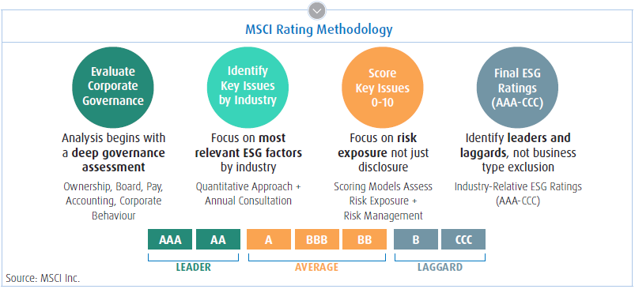
Pourquoi parler des facteurs ESG aujourd’hui?
– Éléments quantitatifs et fondamentaux des facteurs ESG
Amélioration des systèmes de notation des facteurs ESG permettant d’évaluer des éléments qui n’étaient pas mesurables auparavant
Les systèmes de notation permettent d’évaluer des éléments qui n’étaient pas mesurables auparavant
ÉVALUER LA GOUVERNANCE D’ENTREPRISE
IDENTIFIER LES PRINCIPAUX ENJEUX PAR SECTEUR
NOTER LES PRINCIPAUX ENJEUX
(0-10)
NOTATIONS ESG FINALES (AAA-CCC)
L’analyse commence par une évaluation approfondie de la gouvernance
Se concentrer sur les facteurs ESG les plus pertinents par secteur
Se concentrer sur l’exposition aux risques, pas seulement sur la divulgation
de ceux-ci
Identifier les chefs de file
et les mauvais élèves.
Ne pas procéder à une exclusion
par type d’entreprise
Structure de propriété, conseil d’administration, rémunération, comptabilité et comportement
de la société
Approche quantitative + consultation annuelle
Les modèles de notation évaluent l’exposition au risque et la gestion du risque
Notation sectorielle
selon les facteurs ESG
(AAA-CCC)
CHEF DE FILE
MOYENNE
MAUVAIS ÉLÈVE
Source : MSCI
Notes:
One of the key differences is that we now have the standardized data to allow us to move beyond beliefs to look at multiple factors across sectors and industries to truly identify those companies that are making a difference.
Here are showing MSCI’s approach to the data where they look industry specific ESG considerations then rank them with a scoring similar to ones used for bonds
Note we have a link to MSCI scoring on our BMOETFs.ca, under reports and insight, ESG section

Slide 17
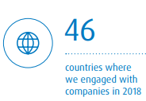
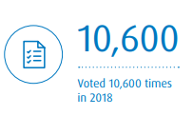
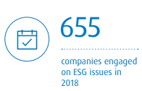
Engagé envers l’investissement responsable – pas de « maquillage vert »
 | BMO Gestion mondiale d’actifs | BlackRock | JP Morgan Asset Management | UBS Global Asset Management | RBC Gestion mondiale d’actifs | Gestion globale d’actifs CIBC | Gestion de Placements TD
Statistiques de l’initiative PRI avec les Nations Unies
Signataire depuis : | 2006 | 2008 | 2007 | 2009 | 2015 | 2017 | 2008
Note pour la « participation active » | A+ | « au-dessus de ses pairs » | non indiqué | A | A | non indiqué | A
Taille de l’équipe IR attitrée | 16 | 31 | 30* | 20 | 4 | non indiqué | non indiqué
Investor Stewardship Group (ISG) des États-Unis | « Endosseur »* | « Signataire » | « Signataire » | « Endosseur » | « Signataire » | Non signé | « Signataire »
Votes à l’encontre de la direction
Amérique du Nord | 24,5 | 4,1 | 4,6 | 12,1 | 9,4 | 6,7 | 9,8
Europe | 14,5 | 9,9 | 7,4 | 10,2 | 8,8 | 6,7 | 10,1
Reste du monde | 24,7 | 8,2 | 9,7 | 12,1 | 10,6 | 8,1 | 9,6
Éléments précis :
Rémunération | 48,1 | 13,4 | 12,2 | 27,2 | 22,9 | 13,1 | 17,8
Élections des administrateurs | 22,6 | 3,9 | 6,7 | 9,0 | 4,6 | 3 | 6,3
Sources : PRI (rapport de 2018), Investor Stewardship Group, Proxy Insight – % des votes à l’encontre de la direction. *interfonctionnel
FNB BMO – Placements passifs et participation active
pays dans lesquels nous avons mobilisé des entreprises en 2018
participation à 10 600 votes en 2018
entreprises mobilisées relativement à des enjeux ESG en 2018
Source : Proxy Insight, PRI. * Il est à noter que, en ce qui concerne le statut d’« endosseur » du Investor Stewardship Group des États-Unis, les investisseurs internationaux qui adhèrent à des principes de gouvernance ou de gérance nationaux, ou qui ont signé des codes de gouvernance ou de gérance d’entreprise dans d’autres territoires qui pourraient ne pas être conformes au Framework for U.S. Stewardship and Governance (Cadre américain de gérance et de gouvernance), peuvent toutefois endosser ce dernier afin de démontrer leur adhésion à ces principes de gouvernance et de gérance d’entreprise propres aux États-Unis.
Notes:
Active ownership is engagement with, and voting on, companies.
Companies that belong to the PRI (Principles for Responsible Investment) or the RIA (Responsible Investment Association) provide public disclosure of their voting. - BMO has been a member since 2006
BMO has a record of A+ with close to 25% of votes against management and has voted 10,000+ times in just 2018
BMO is engaged with 650 + companies with ongoing engagement on ESG issues to help good companies become great
Not only do we do this with our $300 + billion in AUM but also on behalf of others inst representing an additional $200 billion

Slide 18

L’engagement de la société en pratique : Amazon.com
Mesures prises
par Amazon.com
A nommé pour la première fois
un chef du développement durable
S’est engagée à atteindre la carboneutralité d’ici à 2040
A annoncé une augmentation du salaire minimum aux États-Unis et au Royaume-Uni
2011
2012
2013
2014
2015
2016
2017
2018
2019
Conversation téléphonique avec le
vice-président, Ressources humaines
Vente du titre d’Amazon.com détenu dans le fonds éthique
Programme de mobilisation de BMO Gestion mondiale d’actifs
Amorce d’activités de mobilisation
Conversation téléphonique avec le chef du développement durable
Deuxième lettre aux investisseurs au sujet d’une collaboration
Dépôt conjoint d’une résolution des actionnaires demandant la production de rapports de meilleure qualité sur le développement durable
Création d’une collaboration de 2,3 billions de dollars; envoi d’une lettre au président et chef de la direction pour solliciter la poursuite du dialogue
Poursuite de la mobilisation
Source : BMO Gestion mondiale d’actifs. Aux fins d’illustration seulement. Cela ne constitue pas une recommandation d’achat ni de vente des titres mentionnés.
Notes:
Amazon an example of engagement:
We started speaking in 2011 about both environmental and labour issues. But we found we weren’t getting anywhere.
2013 we co-filed a shareholder resolution, putting a resolution on the annual general meeting agenda to ask for better ESG and climate change reporting.
2014 we got an agreement from the company to improve its reporting, pleased at the new head of sustainability role
With limited success in engagement, we spoke with other asset managers to join with us to push the company and make our voice louder. Now $2 trillion in assets represented, we got the discussion calls we were looking for to really push the case on labour management.
Response: some important announcements on minimum wages, and a net zero carbon target.
But we’re still not getting the pace of change we’d hoped for. Responsible Global Equity fund, sold Amazon, progress was just too slow and worries about ESG standards were one of main reasons behind the decision. It is also not in our ESG ETFs
We’ve not given up and we’re still continuing to engage the company as we represent our non-ESG mandates too.

Slide 19


MSCI – Notre précieux partenaire
MSCI est le chef de file en matière de facteurs ESG :
Leadership éclairé et engagement ferme envers l’éducation
Premier
Plus de 40
Les 5 meilleures
fournisseur d’indices et de recherches sur les facteurs ESG
ans d’expérience en évaluation et en modélisation des rendements relatifs aux facteurs ESG¹
sociétés de conseils en gestion de patrimoine ont recours à MSCI ESG
Forces de la recherche de MSCI¹
Plus de 210 analystes des questions ESG
Plus de 150 sources de données
Notations et résultats de 350 000 titres
37 enjeux clés sélectionnés chaque année pour chaque secteur
Élue meilleure société en matière d’indices et de recherche sur l’ISR et la gouvernance d’entreprise pour la quatrième année consécutive
Source : Sondage SRI-CONNECT et Extel – 2015, 2016 et 2017
¹ MSCI Inc.
Notes:
Here are showing MSCI’s approach to the data where they look industry specific ESG considerations then rank them with a scoring similar to ones used for bonds

Slide 20
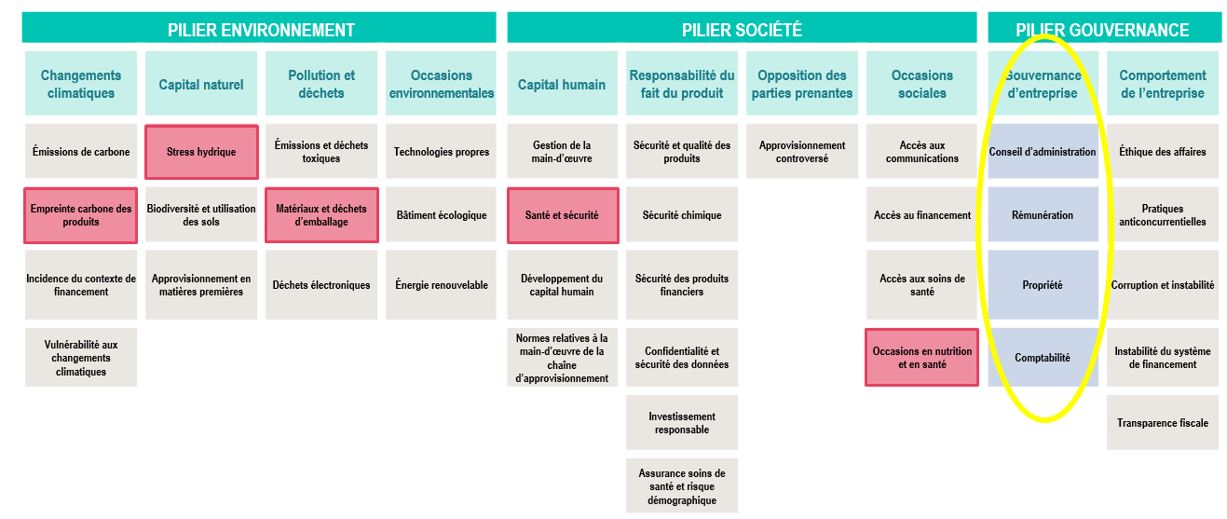
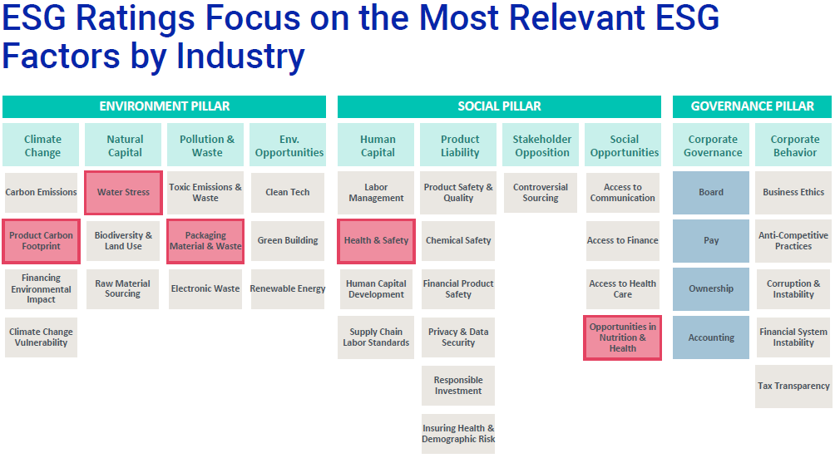
Cotes ESG de MSCI
Principaux problèmes sélectionnés chaque année dans chaque sous-secteur des CPG.
Les pondérations (de 5 % à 30 %) sont établies pour déterminer la contribution à la cote ESG globale.
Sous-secteur des boissons gazeuses : p. ex., Coca-Cola
Recherche par entreprise ou symbole

Slide 21








Processus de MSCI pour faire ressortir les leaders
Univers
Mieux
La meilleure
Controverses
Nombre d’entreprises exclues en raison d’une faible cote ESG
Nombre de sociétés exclues en raison de la cote de controverse et de l’implication de l’entreprise.
Nombre de titres admissibles, mais exclus en raison du classement ESG du secteur
90
82
74
41
8
8
33
Nombre total d’entreprises visées par l’indice MSCI Canada
Nombre final d’entreprises visées par l’indice MSCI ESG Leaders du Canada
Source : MSCI
Notes:
Our ESG ETFs focus on the leaders in the respective industry. The simple goal is that if we invest in the best, we encourage the rest to become better…
We start with 90, remove the low ESG rated, then remove companies with controversies, lastly we invest in the to 50% ESG rated companies in their respective sector.
Canadian Natural Resources: B Rated - CNRL’s oil sands operations are highly resource-intensive and expose the company to increased operating costs and potentially heavy impacts on ecosystems and communities. highly exposed to potential increased costs linked to carbon regulatory caps. CNRL’s average oil spill intensity was four times higher than the average.
Saputo: B rating - Saputo remains exposed to heightened water-related risks following its acquisition of the UK-based Dairy Crest Group and Murray Goulburn in Australia between 2018 and 2019 where water is scarce. Saputo
reported a 14% increase in its water consumption from FY 2018 to FY 2019 (19.93 vs 22.66 million m3). In addition, Saputo’s quality management measures appear to be poorly implemented as evidenced in the multiple recalls faced from 2015 to 2018.
CP Rail – BBB Rated - increase in train accidents. also continues face litigation associated with historic derailments and resulting in employee injuries/fatalities and public safety concerns.
Barrick: BBB Rated - Purported Investigation by the Serious Fraud Office over Alleged Involvement in Corruption. Barrick continues to hold interests in several controversial projects and mines such as the Pascua-Lama, North Mara, Porgera, and Pueblo Viejo mines. In May 2019, the NationalEnvironment Management Council of Tanzania imposed a USD 2.4 million penalty for alleged environmental breaches at its North Mara mine operations.
Bombardier: BB Rated - Bombardier faces high labor risks in the near-term associated with its ongoing restructuring and downsizing. This includes around 5,000 job cuts over 18 months. Further, it faces high risks of incurring fines or facing
suspension from participating in government or international contracting owing to bribery allegations related to a 2013 contract for a World Bank funded contract in Azerbaijan.
BCE: BB rated - BCE continues to lag its peers in managing labor management risks as it lacks comprehensive compensation and outplacement programs, which is exacerbated by job cuts in its Bell Media unit. Its
data protection measures are also found to be moderate compared to its peers. In January 2018, the company also experienced another data breach affecting 100,000 customers, which highlights the need
for more robust measures. Meanwhile, the company’s governance performance remains above average as its accounting and disclosure practices remain sound.
Example of companies that make it in the portfolio: Rogers & BMO
BMO – AA rated - The bank exhibits strong ESG practices by maintaining best practices in IT security, as well as green financing and impact investing initiatives. Robust cybersecurity policies, green financing initiatives. BMO assisted the Ontario government’s CAD 1 billion green bond as a joint/lead bookrunner and has also partnered with the World Bank for managing sustainable development bonds in 2018. In addition to being an Equator Principles signatory, the bank has been supporting the Task Force on Climate-related Financial Disclosure since 2017.
Rogers – AA rated - Robust labor management and data security initiatives. exhibit industry-leading practices in labor management and privacy and data security. --Despite its recent restructuring activities and operations in Canada which is historically known for laborrelated risks, Rogers has sustained its top employer status among its home market peers through its robust employee engagement initiatives and continued commitment towards diversity and inclusion in its workforce. --The company continues to implement robust data privacy and security programs, such as cyber security awareness for its employees and customers, as well as IT systems and technologies that prevent unauthorized access, monitor security risks, and mitigate potential damages caused by cyber attacks.

Slide 22
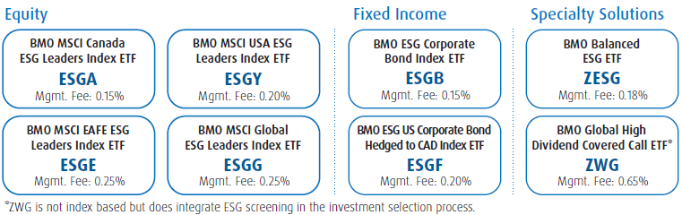

FNB BMO – ESG
Actions
Titres à revenu fixe
Solutions spécialisées
FINB BMO MSCI Canada ESG Leaders
FINB BMO MSCI USA ESG Leaders
FINB BMO ESG obligations de sociétés
FNB BMO ESG Équilibré
ESGA
ESGY
ESGB
ZESG
Frais de gestion : 0,15 %
Frais de gestion : 0,20 %
Frais de gestion : 0,15 %
Frais de gestion : 0,18 %
FINB BMO MSCI EAFE ESG Leaders
FINB BMO MSCI Global ESG Leaders
FINB BMO ESG obligations de sociétés américaines couvertes en dollars canadiens
FNB BMO vente d’options d’achat couvertes de sociétés mondiales à dividendes élevés*
ESGE
ESGG
ESGF
ZWG
Frais de gestion : 0,25 %
Frais de gestion : 0,25 %
Frais de gestion : 0,20 %
Frais de gestion : 0,65 %
* ZWG n’est pas fondé sur un indice, il intègre les facteurs ESG dans le processus de sélection des placements.
BMO Gestion mondiale d’actifs est un signataire des Principes pour l’investissement responsable de l’ONU depuis 2006. Les Principes pour l’investissement responsable ont accordé à BMO Gestion mondiale d’actifs une note de A+ pour sa propriété active en ce qui concerne les actions cotées, ainsi que sa stratégie et sa gouvernance.³
Avoir le cran de faire une différence
Sustainalytics
Les premiers 10 %
Élevé
Les 22,5 % suivants
Supérieurs à la moyenne
*ZWG n’est pas fondé sur un indice, mais intègre les facteurs ESG dans la sélection des placements.

Slide 23
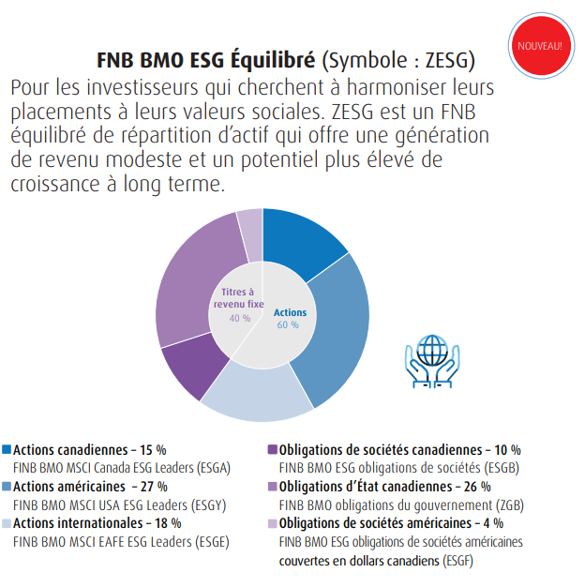
Solutions de portefeuille
ZESG
Frais de gestion :
0,18 %
FNB BMO ESG Équilibré
Premier FNB ESG Équilibré au Canada
Solution peu onéreuse et tout-en-un
Notes:
For those looking for a place to start in building a portfolio, simply start with our new ESG Asset allocation portfolio
For 18 bps cost you get a 60% equities and 40% fixed income diversified basket of ETFs. All meeting the ESG requirements for inclusion
Good for a place to start or as an all-in-one approach for RESPs and TSFAs

Slide 24
Vous cherchez un revenu prenant en compte les facteurs ESG?
ZWG
Frais de gestion :
0,65 %
FNB BMO vente d’options d’achat couvertes de sociétés mondiales à dividendes élevés
Première solution d’achat couverte prenant en compte les facteurs ESG au Canada
Suit des règles similaires à celles de nos méthodologies de vente d’options d’achat couvertes de sociétés à dividendes élevés
Rendement cible : 6,5 %
États-Unis
Canada
Australie
Allemagne
France
Suisse
Japon
Pays-Bas
Italie
Espagne
Royaume-Uni
Danemark
Filtre ESG
Sociétés de qualité versant un dividende croissant
Volatilité réduite
Taux de rendement supérieur
Efficience fiscale
Faibles coûts
Notes:
If you need income, you can add in our new ZWG ETF.
It pays a tax efficient 6.5% yield.
This uses ESG companies, that are quality dividend growers, then overlays a covered call strategy.
The holding are global to provide diversification and act as a complement to any portfolio

Slide 25
Alors, pourquoi pas? Indice MSCI World ESG Leaders
Données fondamentales
RB MSCI Monde ($ US)
RB MSCI Monde
 | Rend. en divid. (%) | Ratio C/B | Ratio C/VC
MSCI World ESG Leaders | 2,32 | 17,59 | 2,97
MSCI Monde | 2,32 | 17,00 | 2,57
Rendements par année civile
Nom | 2008 | 2009 | 2010 | 2011 | 2012 | 2013 | 2014 | 2015 | 2016 | 2017 | 2018 | 2019
RB MSCI Monde $ US | -40,22 | 33,20 | 11,22 | -4,90 | 15,18 | 28,22 | 5,42 | -0,55 | 7,93 | 21,69 | -7,22 | 28,40
RB MSCI Monde ESG Leaders $ US | -40,33 | 30,79 | 12,34 | -5,02 | 16,54 | 27,37 | 5,50 | -0,32 | 8,15 | 23,07 | -8,20 | 28,91
Risque
Nom | Bêta | Erreur de suivi | Taux de rotation | Écart type 3 ans | Écart type 5 ans | Écart type 10 ans | Ratio de Sharpe 5 ans | Sharpe 10 ans | Nbre de positions
RB MSCI Monde ESG Leaders ($ US) | 1 | 1,12 | 7,60 | 10,94 | 11,37 | 12,82 | 0,74 | 0,75 | 779
RB MSCI Monde ($ US) | 1 | 0 | 2,56 | 11,28 | 11,68 | 12,99 | 0,72 | 0,75 | 1 646
Empreinte carbone
 | Indice MSCI Canada | MSCI Canada ESG Leaders
Émissions de carbone (t. de CO2e// M$ investis) | 141 | 125
Intensité de carbone (t. de CO2e/ M$ de ventes) | 251 | 242
Source : MSCI, au 31 décembre 2019
Notes:
If you need more growth, you can add ESGG ETF
Over the long term it has performed the same as the MSCI world. (there are two lines in this graphic – that is how close)
This just show that there is no trade off for focusing on ESG.
So why not do it? In most cases, you can lower your risk by mitigating event risk while keeping the potential for upside… all for a similar cost.

Slide 26

Vue d’ensemble des facteurs ESG :
Principaux éléments à retenir
La demande est croissante et les clients veulent qu’on leur demande leurs préférences.
Besoin de précisions sur les profils et les options d’investissement responsable
Accent accru sur les pratiques de détention d’actifs
Notes:
So to summarise key trends:
As responsible investing has come more into focus there has been a rush to “greenwash” – now seeing investors get smarter about differentiating between what’s real and what’s greenwash – how to spot greenwash? Ask for reporting (brandish annual review? Impact reports?) – dig under the surface, ask for tangible examples, look for any evidence the PM has actually thought about it
Diversification by asset class – mainstreaming – not just niche equity funds – ESG relevant to most investments
Greater focus on positive aspects and impact – and real demand for EVIDENCE
Also clear expectation of corporate commitment – won’t be doing this effectively if it’s one small group operating without the support of the organisation – it’s an ethos that comes from the top and permeates the organisation

Slide 27
FNB BMO à rendement bonifié (ZPAY/ZPAY.U/ZPAY.F)
Volatilité réduite
Taux de rendement supérieur
Efficience fiscale
Faibles coûts
Corrélation plus faible
Utilise des stratégies d’options sur des actions américaines de grande qualité pour générer un rendement tout en maintenant un risque et une corrélation plus faibles avec les actions et les titres à revenu fixe
Offert en $ CA couvert, non couvert et en $ US
Rendement ciblé de 6 %
Frais de gestion de 0,65 %

Slide 28
  Ces FNB offrent une exposition aux facteurs ESG en suivant l’approche de premier ordre des indices MSCI ESG Leaders.
  ² MSCI Inc., janvier 2020, https://www.msci.com/documents/10199/07e7a7d3-59c3-4d0b-b0b5-029e8fd3974b
  ³ Global perspectives on sustainable investing – Global Investment study, Schroders, 2017
  ^{MC/MD} Marque de commerce/marque de commerce déposée de la Banque de Montréal, utilisée sous licence.
  ^{MD} « BMO (le médaillon contenant le M souligné) » est une marque de commerce déposée de la Banque de Montréal, utilisée sous licence.
  Les renseignements fournis dans le présent document ne constituent pas une sollicitation ni une offre relative à l’achat ou à la vente des titres,
  et ils ne doivent pas non plus être considérés comme des conseils de placement. Le rendement passé n’est pas garant des résultats futurs.
  Certains énoncés contenus dans le présent document peuvent constituer des déclarations prospectives, notamment ceux où l’on trouve les expressions « s’attendre à », « prévoir » et des mots et locutions semblables. Les déclarations prospectives ne sont pas des données historiques; elles correspondent plutôt aux prévisions ou aux attentes actuelles de BMO Gestion d’actifs en ce qui a trait à des résultats ou à des événements futurs. Ces déclarations prospectives sont assujetties à un certain nombre de risques et d’incertitudes qui pourraient faire en sorte que les résultats ou les événements réels différeraient sensiblement des prévisions ou des attentes actuelles. Même si BMO Gestion d’actifs estime que les hypothèses inhérentes aux déclarations prospectives sont raisonnables, ces dernières ne garantissent en rien les résultats futurs. Nous mettons donc en garde le lecteur de ne pas se fier indûment à ces déclarations en raison du caractère incertain qui leur est inhérent. BMO Gestion d’actifs ne s’engage d’aucune façon à mettre à jour ou à réviser publiquement ses déclarations ou données prospectives, que ce soit par suite de nouvelles données, d’événements futurs ou d’autres facteurs qui auraient une incidence sur ces données, sauf dans la mesure requise par la loi.
  MSCI ESG Research, Bloomberg ou Barclays ne parrainent pas, n’endossent pas, ne vendent pas les FNB BMO ou les titres mentionnés dans les présentes; ils n’en font pas la promotion et n’assument par ailleurs aucune responsabilité à l’égard de ces FNB BMO, de ces titres ou de tout indice sur lequel se fondent ces FNB BMO ou ces titres. Le prospectus du FNB renferme une description plus détaillée des liens limités que MSCI ESG Research, Bloomberg et Barclays ont avec le gestionnaire et les fonds associés.
  BMO Gestion mondiale d’actifs est l’appellation utilisée pour diverses sociétés affiliées de BMO Groupe financier qui offrent des services de gestion de placement, d’épargne-retraite, de fiducie et de garde de titres. BMO Gestion mondiale d’actifs comprend BMO Gestion d’actifs inc., BMO Investissements Inc., BMO Asset Management Corp. et les sociétés de gestion de placements spécialisées de BMO. Certains des produits et services offerts sous le nom BMO Gestion mondiale d’actifs sont conçus spécifiquement pour différentes catégories d’investisseurs issus d’un certain nombre de pays et de régions, et peuvent ne pas être accessibles à tous les investisseurs. Les produits et les services sont offerts seulement aux investisseurs des pays et des régions où les lois et règlements applicables l’autorisent.
  Tous droits réservés. Les renseignements contenus dans les présentes : 1) sont confidentiels et appartiennent exclusivement à BMO Gestion d’actifs inc.; 2) ne peuvent être reproduits ni distribués sans le consentement écrit préalable de BMO Gestion d’actifs; et 3) ont été obtenus de tierces parties jugées fiables, mais qui n’ont pas fait l’objet d’une vérification indépendante. BMO Gestion d’actifs et ses sociétés affiliées ne peuvent être tenues responsables de toute perte ou de tout préjudice résultant de l’utilisation de cette information.

Slide 29
Annexes

Slide 30
Annexes
FNB
1 an
3 ans
5 ans
10 ans
Depuis la création
Date de création
FNB
1 an
3 ans
5 ans
10 ans
Depuis la création
Date de création
ZCN
13,25
6,83
5,77
6,68
6,79
2009-05-30
ZEB
9,35
10,10
8,08
11,26
10,74
2009-10-21
ZLB
20,47
9,16
10,05
13,38
2011-10-22
ZUB
3,91
12,83
8,49
8,47
2010-05-20
ZDV
12,87
6,65
4,08
6,40
2011-10-22
ZMT
-5,13
1,88
-5,10
-3,82
-4,73
2009-10-21
ZWC
10,49
3,69
2017-02-10
ZGD
63,88
2,97
12,51
-2,84
2012-11-15
ZVC
6,24
2,16
2017-10-05
ZJG
49,13
2,07
12,08
-4,30
2010-01-20
ZSP
13,89
13,81
14,21
18,65
2012-11-15
ZEO
-12,76
-11,20
-8,44
-2,75
-3,42
2009-10-21
ZQQ
14,66
18,27
14,42
16,08
2010-01-20
ZJN
-46,48
-19,16
-17,55
-4,93
2010-05-20
ZUQ
18,73
16,54
15,92
2014-11-06
ZJO
-44,22
-24,07
-20,88
-7,74
2010-05-20
ZDJ
7,87
14,86
10,51
12,29
13,22
2009-05-30
ZAG
10,10
2,86
3,57
4,08
2010-01-20
ZLU
16,77
11,35
14,42
17,29
2013-03-20
ZPS
4,56
1,31
1,69
2,22
2,25
2009-10-21
ZDY
10,03
9,89
13,50
15,93
2013-03-20
ZMP
9,38
2,19
3,48
3,41
2013-03-20
ZVU
4,31
8,27
2017-10-05
ZPL
18,19
5,21
6,34
5,74
2013-03-20
ZWH
13,17
8,45
11,59
12,46
2014-02-11
ZFS
3,88
0,83
1,17
1,69
1,72
2009-10-21
ZWA
7,09
12,09
8,55
10,78
2011-10-21
ZFM
9,09
1,14
2,57
3,72
3,67
2009-05-30
ZEA
11,40
7,85
7,92
6,94
2014-02-11
ZFL
18,04
3,30
4,94
5,91
2010-05-20
ZEQ
20,79
11,79
10,34
10,16
2014-02-11
ZCS
5,52
2,19
2,44
2,92
2,96
2009-10-21
ZGQ
17,19
13,75
13,22
2014-11-06
ZCM
10,24
3,12
4,01
5,03
2010-01-20
ZLD
12,68
9,97
10,31
2016-02-11
ZLC
15,94
5,76
6,09
7,46
2010-01-20
ZDH
9,79
8,44
7,97
2015-09-03
ZST
2,62
1,94
1,57
1,82
2011-01-29
ZDM
11,80
9,41
7,41
7,43
6,79
2009-10-21
ZSU
5,99
1,94
2,04
2,00
2014-02-11
ZVI
3,54
1,02
2017-10-05
ZIC
15,13
3,95
7,91
7,89
2013-03-20
ZWE
9,62
7,80
7,43
2015-09-10
ZMU
13,91
3,69
4,23
3,93
2013-03-20
DISC
11,67
10,22
2017-04-08
ZTS
5,78
1,77
2017-02-28
STPL
10,89
4,52
2017-04-08
ZTM
12,30
3,65
2017-02-28
COMM
11,80
11,47
2018-05-03
ZTL
27,19
7,88
2017-02-28
ZRE
21,36
15,23
9,83
11,08
2010-05-20
ZEF
6,67
1,12
2,59
5,27
2010-05-22
ZIN
2,39
9,76
6,92
11,05
2012-11-15
ZFH
6,72
6,12
5,66
5,37
2014-02-11
ZUT
30,94
8,98
9,28
7,44
2010-01-20
ZWU
18,97
6,79
3,92
5,45
2011-10-21
ZGI
18,61
7,17
7,49
13,35
2010-01-20
ZWS
11,38
5,87
2018-03-03
ZUH
8,35
12,53
8,41
S. O.
2010-01-20
ZWB
8,02
7,94
7,04
8,82
2011-01-29
ZWP
8,17
1,46
2018-03-03
Source : BMO Gestion mondiale d’actifs, au 1er novembre 2019.

Slide 31
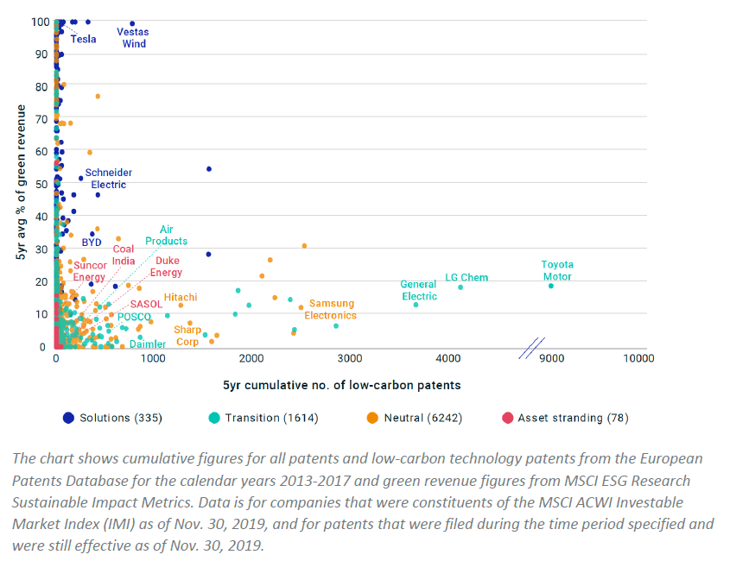
Exclure ou établir un ordre de priorité?
Telsa
Vestas Wind
Les sociétés que de nombreux investisseurs pourraient choisir d’exclure détiennent des brevets pouvant favoriser la commercialisation des énergies renouvelables.
Pourcentage moyen des revenus verts sur 5 ans
Schneider Electric
BYD
Air Products
Suncor Energy
Coal India
Duke Energy
Toyota Motor
General Electric
LG Chem
SASOL
Hitachi
Samsung Electronics
POSCO
Sharp Corp
Daimler
Nombre total de brevets liés à l’économie à faible teneur en carbone, sur 5 ans
Solutions (335)
Transition (1614)
Neutre (6242)
Dévalorisation des actifs (78)
Les graphiques présentent les données totales pour tous les brevets et les brevets technologiques à faible teneur en carbone de la base de données des brevets européens pour les années civiles 2013 à 2017, ainsi que les données de MSCI ESG Research Sustainable Impact Metrics sur les « revenus verts ». Les données concernent les sociétés qui composaient l’indice MSCI des marchés tous pays ouverts aux placements au 30 novembre 2019, et les brevets qui ont été déposés pendant la période précisée et qui étaient toujours en vigueur au 30 novembre 2019.
L’exclusion n’est pas efficace parce qu’il y aura une exposition indirecte par l’intermédiaire d’autres secteurs ou sociétés;
L’exclusion élimine la possibilité d’une influence de l’intérieur;
L’exclusion élimine la possibilité de participer au vote par procuration.

Slide 32
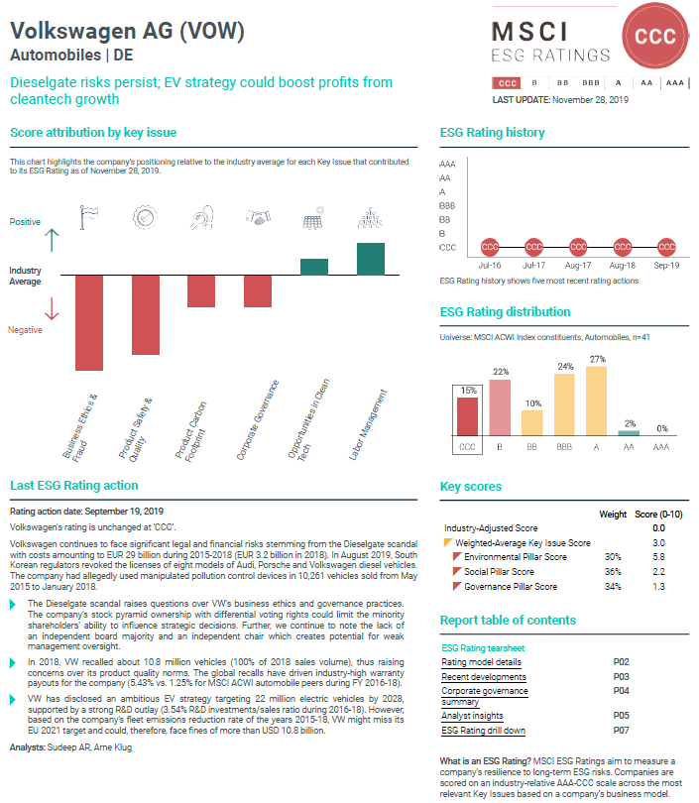
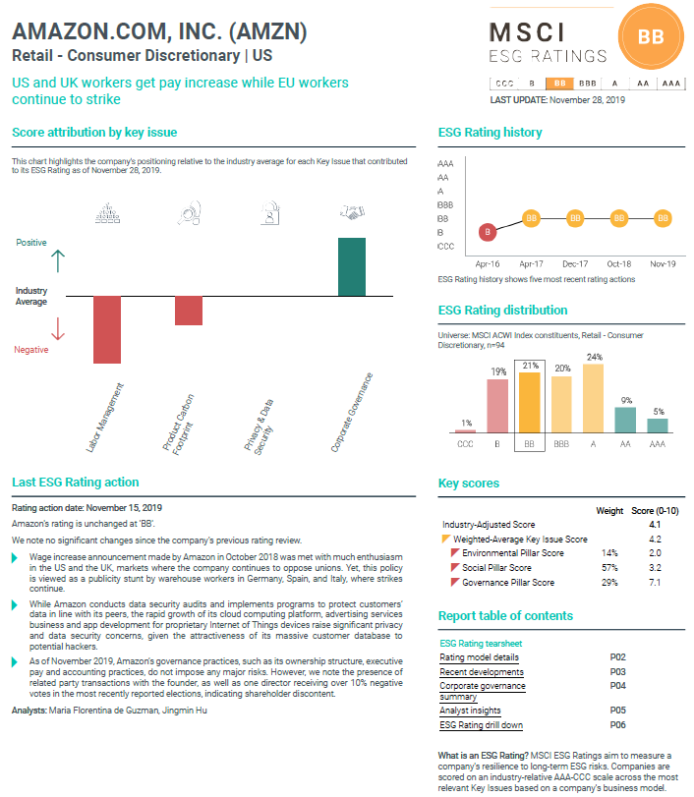
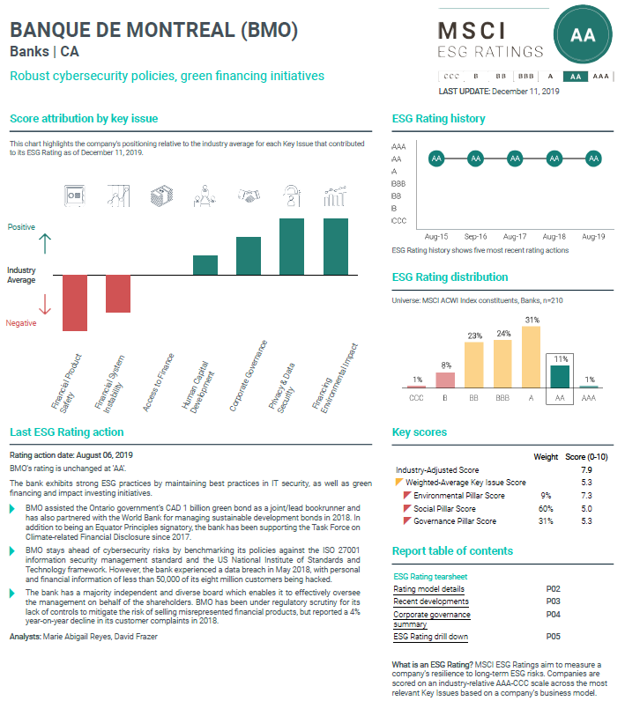
Cotes ESG de MSCI

Slide 33
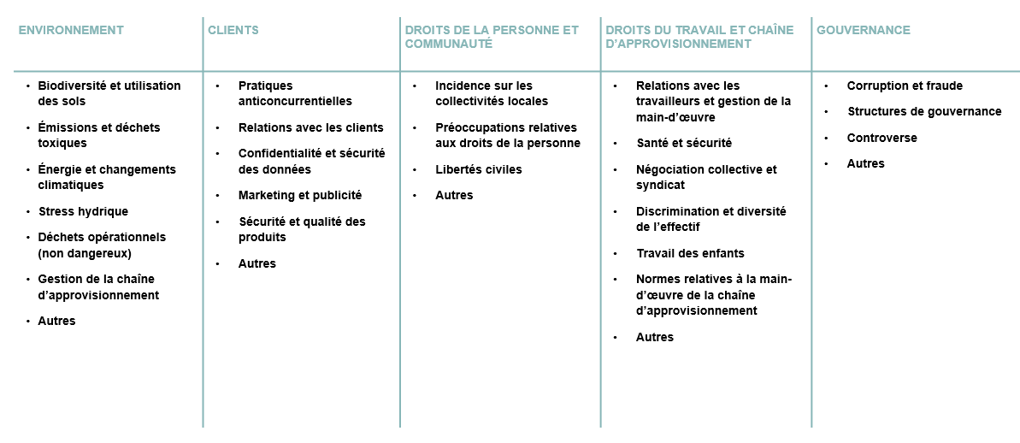
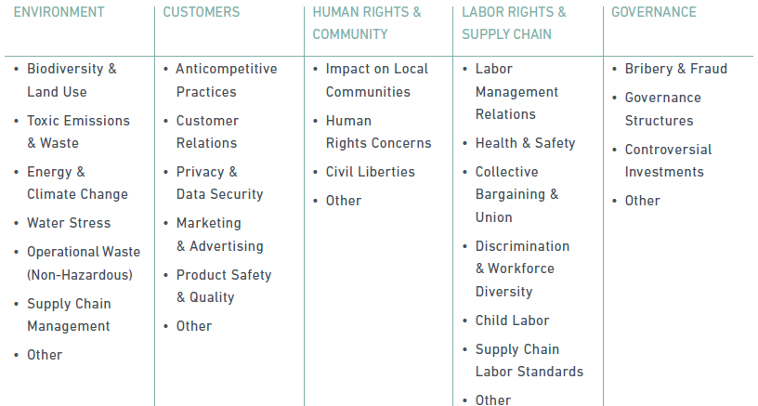
Cotes de controverse de l’indice MSCI
Évaluations cohérentes et en temps opportun de 28 indicateurs dans cinq catégories.
Conforme aux normes énoncées par la Déclaration des droits de l’homme des Nations Unies, la Déclaration de l’Organisation internationale du travail (OIT) relative aux principes et droits fondamentaux au travail et le Pacte mondial des Nations-Unies.

Slide 34
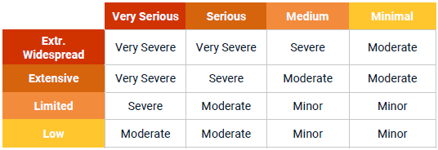
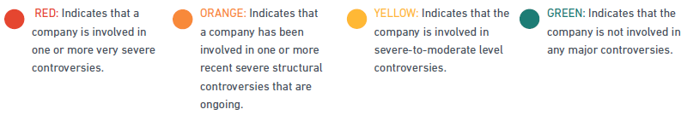
Cotes de controverse de l’indice MSCI
Catégorise les controverses de « mineures » à « très graves » en fonction de « l’incidence » et de « l’échelle ».
Cotes de 0 à 10, « 0 » représentant la controverse la plus grave.
 | Très sérieuse | Sérieuse | Moyenne | Minimale
Très répandue | Très grave | Très grave | Grave | Limitée
Modérée | Très grave | Grave | Limitée | Limitée
Limitée | Grave | Limitée | Mineure | Mineure
Faible | Limitée | Limitée | Mineure | Mineure
 | ROUGE : Indique qu’une entreprise est impliquée dans une ou plusieurs controverses très graves. |  | ORANGE : Indique qu’une entreprise a été impliquée dans une ou plusieurs controverses structurelles graves toujours en cours. |  | JAUNE : Indique que l’entreprise est impliquée dans des controverses graves à modérées. |  | VERTE : Indique que l’entreprise n’est impliquée dans aucune controverse importante.

Slide 35
Méthodologie de l’indice MSCI ESG Leaders
Note ESG minimale (≥BB)
– Cotes de controverse de l’indice MSCI (≥3*)
– Participation controversée des entreprises
CHEF DE FILE
MOYEN
MAUVAIS
 | Très sérieuse | Sérieuse | Moyenne | Minimale
Très répandue | Très grave | Très grave | Grave | Limitée
Modérée | Très grave | Grave | Limitée | Limitée
Limitée | Grave | Limitée | Mineure | Mineure
Faible | Limitée | Limitée | Mineure | Mineure
Participation controversée des entreprises
Exclusion de l’alcool, du tabac, du jeu, de l’énergie nucléaire, des armes conventionnelles et controversées et des armes civiles.
* ≥1 pour demeurer dans l’indice

